Slide 1
ကမ္ဘာဦး ၁:၁
အစအဦး၌
1
Dr ရက်ခ် ဂရီဖိတ်၊ စင်္ကာပူဓမ္မကောလိပ် • BibleStudyDownloads.org
17
©2003 TBBMI
7.5.03a.

Slide 2


or®musrf;pm tkwfNrpf
သမ္မာကျမ်းစာ အုတ်မြစ်
Texas မြို.မှ သမ္မာကျမ်းစာ-အုတ်မြစ် (နိုင်ငံတကာအမှုတော်ဆောင်လုပ်ငန်း)
၏ တင်ပြချက်
©2004 TBBMI
01
8.0.01.

Slide 3


ဖြစ်ပျက်ခဲ့သောအရာ
အခြေခံကျကျ
သမ္မာကျမ်းစာလေ့လာခြင်း
®
အပိုင်း ၃
ရာဇဝင် အကျဉ်းချုပ်
02
©2003 TBBMI
7.5.03a.

Slide 4
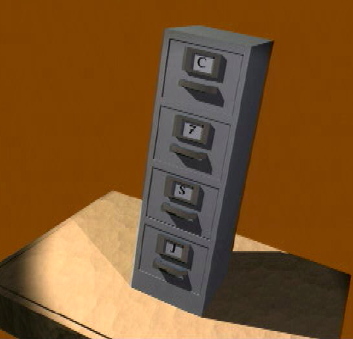
7
လူ၄ဦး
ဖြစ်စဉ် ၃ ရပ်
ဆိတ်ငြိမ်ရာကာလ
ဖန်ဆင်းခြင်း
-
7
S
J
C
ယေရှု
03
1

Slide 5
7
ပြန်လည်လေ့လာခြင်း
C 7 S J
ဖန်ဆင်းခြင်း
ယေရှု
=
4 3
ဆိတ်ငြိမ်ကာလ
လူ ၄ဦး၊ ဖြစ်စဉ် ၃ ရပ်
04
1

Slide 6
7
ပြန်လည်လေ့လာခြင်း
C 7 S J
C 4 3 S J
ယေရှု
ဖြစ်စဉ် ၃ ရပ်
လူ၄ဦး
ဖန်ဆင်းခြင်း
ဆိတ်ငြိမ်ကာလ
05

Slide 7
7
အသိပေးခြင်း
C 7 S J
C 4 3 S J
ဖန်ဆင်းခြင်း
လူ ၄ဦး
ဖြစ်စဉ် ၃ ရပ်
ဆိတ်ငြိမ်ကာလ
ယေရှု
06

Slide 8
7
ဖန်ဆင်းခြင်း
အာ့ဗြဟံ။
ယောသပ်
မောရှေ
ယောရှု
မင်းမဲ့
မင်းစံ
ဖမ်းဆီး
ဆိတ်ငြိမ်
ယေရှု
07

Slide 9
အဆင့်ဆင့် ပိုင်းခြားလေ့လာခြင်း
6 4
နေရာ ၁၀ ခု
ဖန်ဆင်းခြင်း
အာဗြဟံ
မြေထဲပင်လယ်
နိနေဝေမြို့
အာဆီးရီးယား
ယောသပ်
မောရှေ
ခါရန်မြို့
နယ်မြေ
ယောရှု
*gvdvJtdkif
ဂင်္နေသရက်
? ,lza&;wD;/
မင်းမဲ့
ဗာဗုလုန်မြို့
ယေရိခေါမြို့
မင်းစံ
aeaAmawmif
ဖြစ်ပျက်ပုံအဆင့်ဆင့်
ဖမ်းဆီး
yifv,fao/
အဲဂုတ္တုပြည်
ဆိတ်ငြိမ်
uma'&S
ဥရ
ယေရှု
odemawmif
ပင်လယ်နီ
ပါးရှားပင်လယ်ကွေ့
08

Slide 10
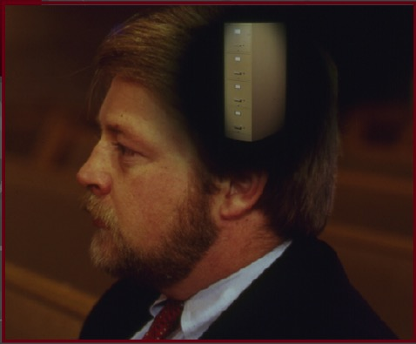
7
ဖန်ဆင်းခြင်း
ABRAHAM
အာဗြဟံ
ABRAHAM
ယောသပ်
ABRAHAM
မောရှေ
ယောရှု
မင်းမဲ့
မင်းစံ
ဖမ်းဆီး
ဆိတ်ငြိမ်
ယေရှု
-စိတ်ဖြင့် မြေပုံ တည်ဆောက်ခြင်း
-အသေးစိတ် လေ့လာခြင်း မဟုတ်
-ခြုံငုံ၍ အကြမ်းဖျင်းလေ့လာခြင်း
-သမ္မာကျမ်းစာ၏ ယေဘုယျကျသော
အဓိကအချက်များ
09
4

Slide 11
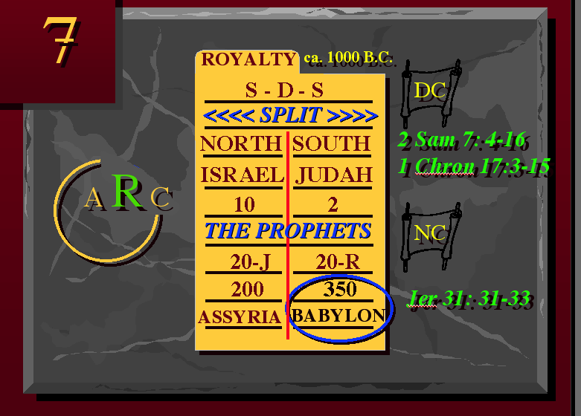
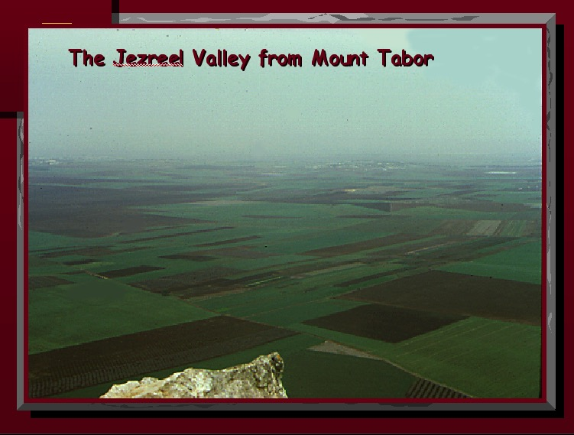
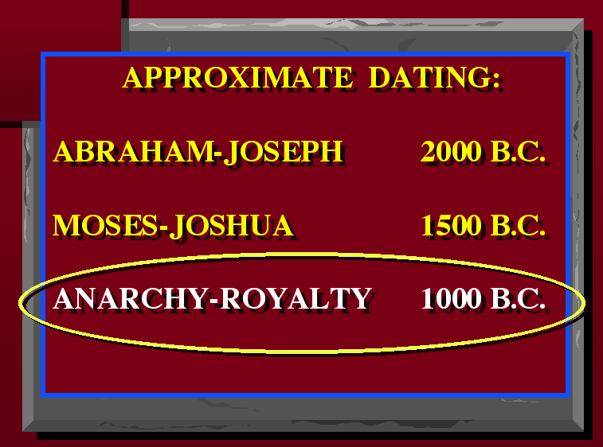
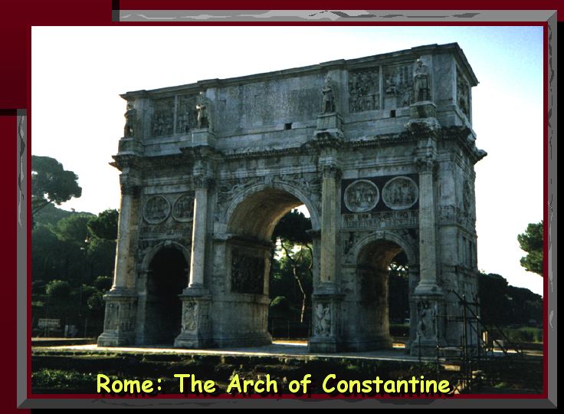
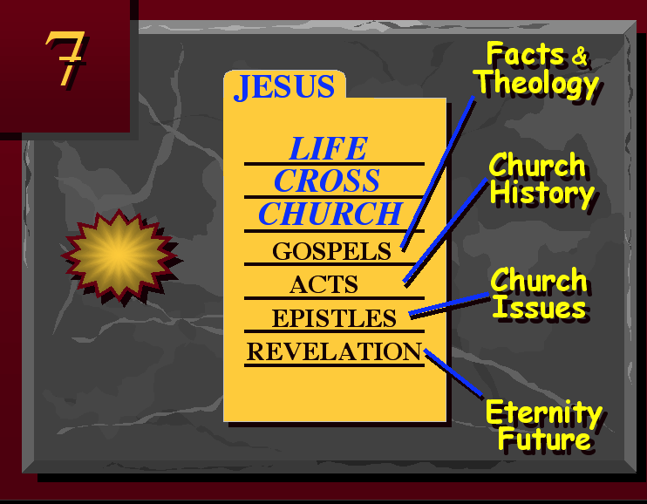
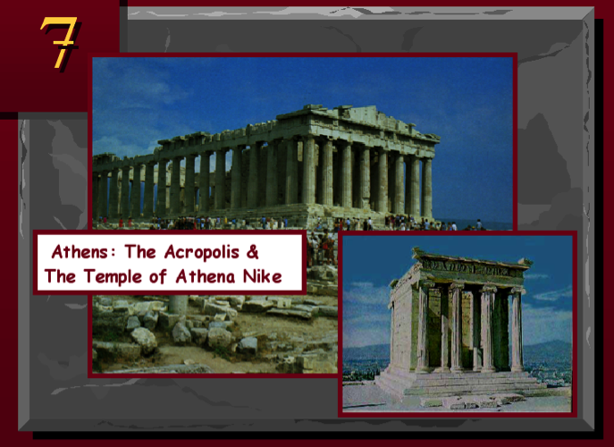
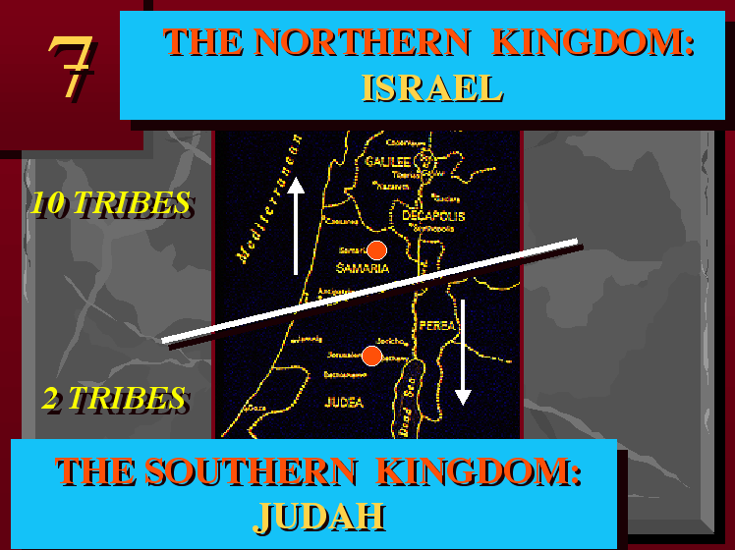
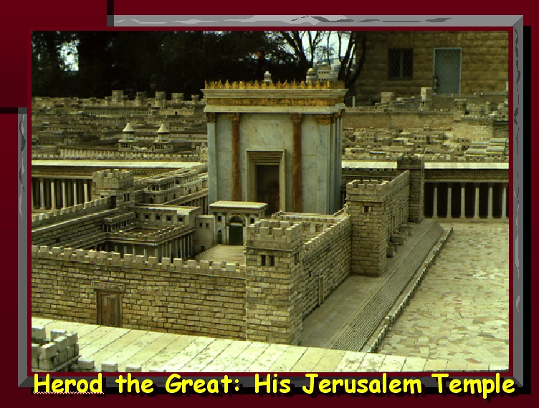
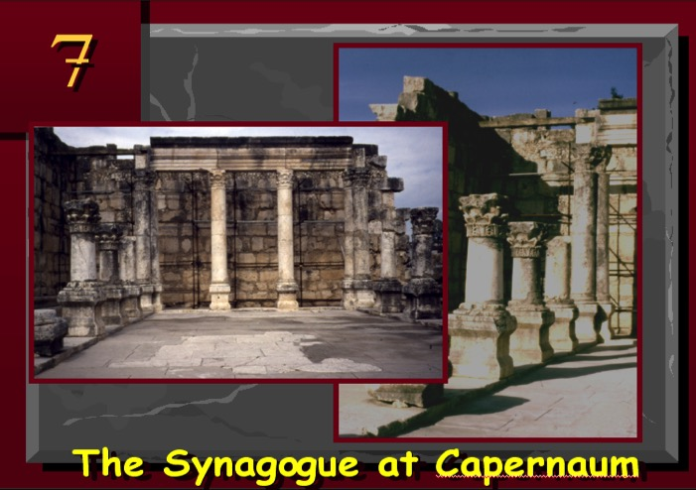
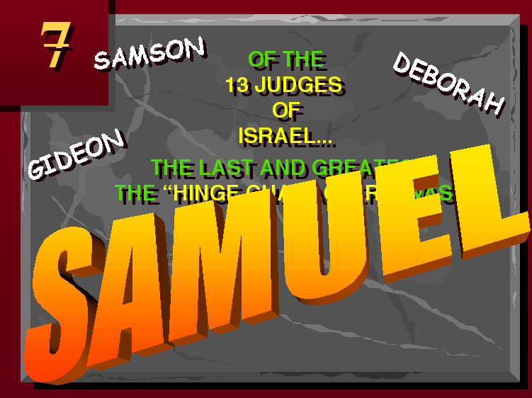
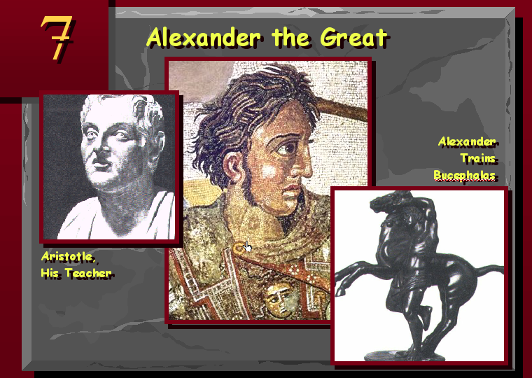
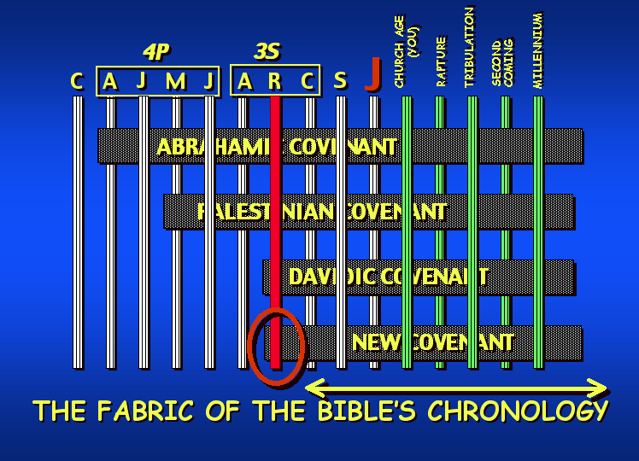
7
10

Slide 12
7
ဖန်ဆင်းခြင်း
ABRAHAM
အာဗြဟံ
ABRAHAM
ယောသပ်
ABRAHAM
မောရှေ
ယောရှု
မင်းမဲ့
မင်းစံ
ဖမ်းဆီး
ဆိတ်ငြိမ်
ယေရှု
11

Slide 13
7
ဖန်ဆင်းခြင်း
အာဗြဟံ/
ယောသပ်
ယောသပ်
ယောရှု
မင်းမဲ့
မင်းစံ
ဖမ်းဆီး
ဆိတ်ငြိမ်
ယေရှု
12

Slide 14
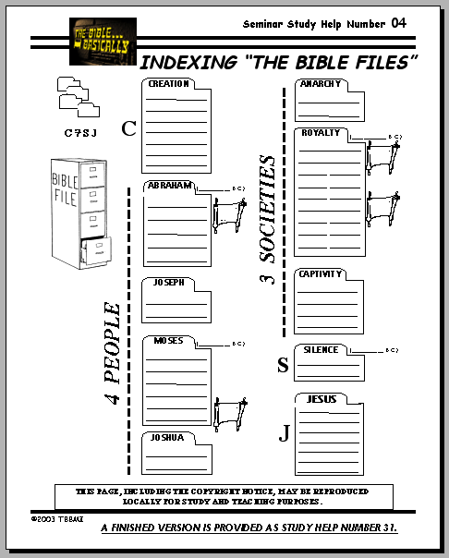
ကမ္ဘာဦးကျမ်း ၁၁
7
CREATION
ABRAHAM
ABRAHAM
ဖန်ဆင်းခြင်း
ABRAHAM
JOSEPH
ABRAHAM
MOSES
JOSHUA
ANARCHY
ROYALTY
CAPTIVITY
SILENCE
JESUS
ဖတ်စာအုပ်စာမျက်နှာ ၀၄
13
1

Slide 15
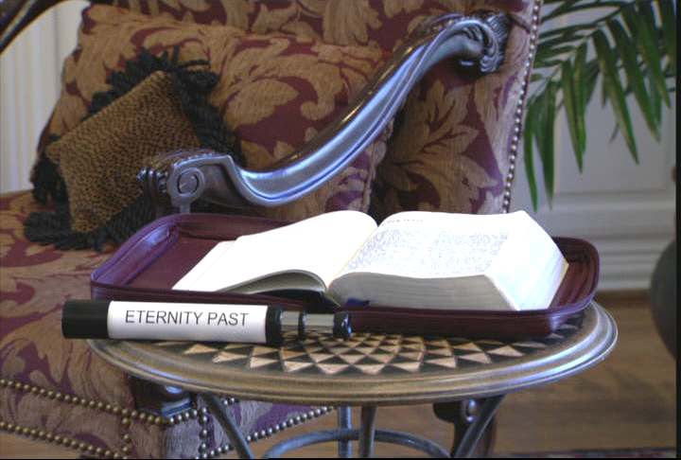
7
ကမ္ဘာဦးကျမ် ၁-၁၁၊ အနန္တအတိတ်
Eternity past
Handbook pg. 17-19
14

Slide 16
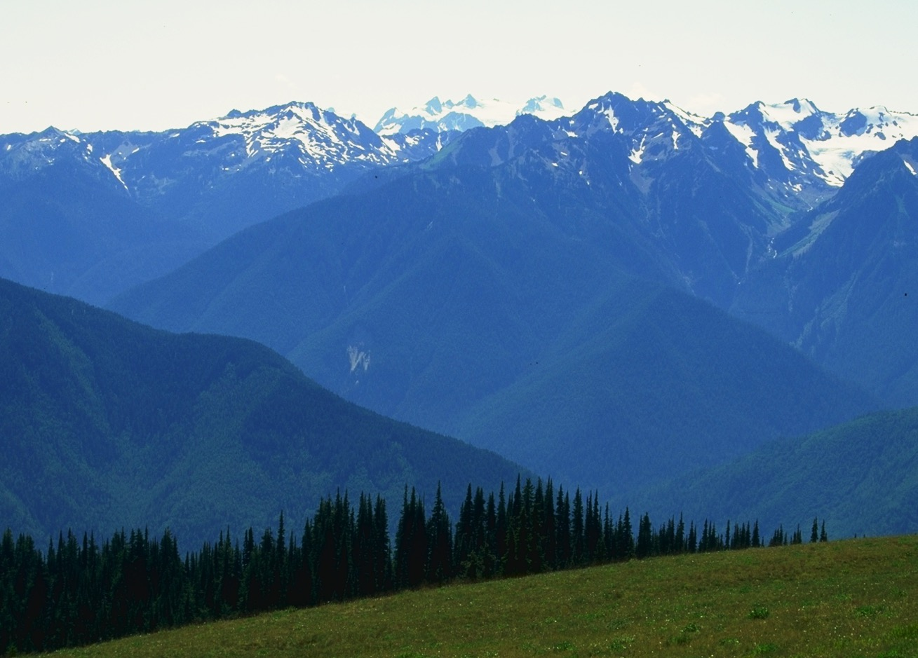
အနန္တအတိတ်ကာလကို လှမ်းကြည့်ခြင်း
Handbook pg. 17-19
15

Slide 17
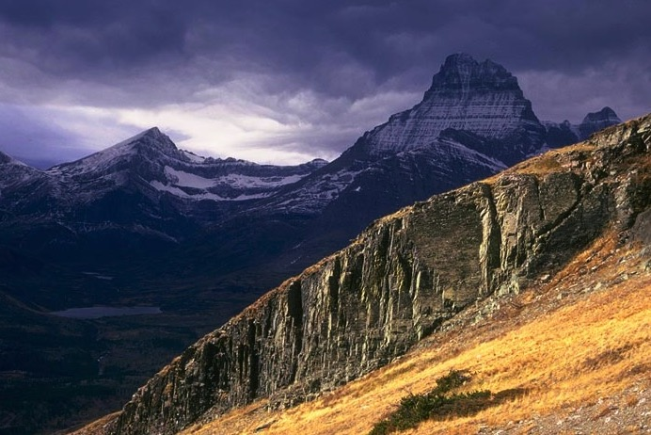
အနန္တအတိတ်ကာလကို လှမ်းကြည့်ခြင်း
Handbook pg. 17-19
16
1

Slide 18
ကမ္ဘာဦးကျမ်း ၁:၁
အစအဦး၌
17
1
©2003 TBBMI
7.5.03a.

Slide 19
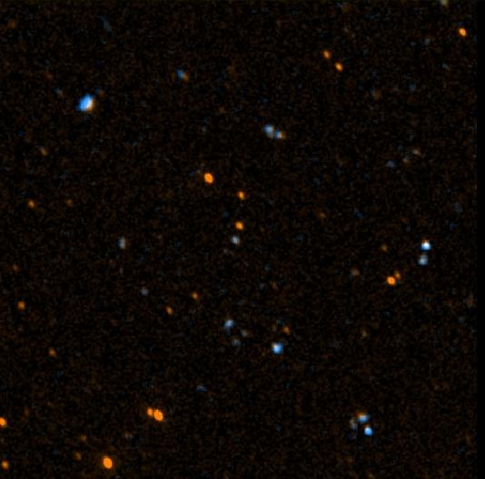
18
©2003 TBBMI
7.5.03a.

Slide 20
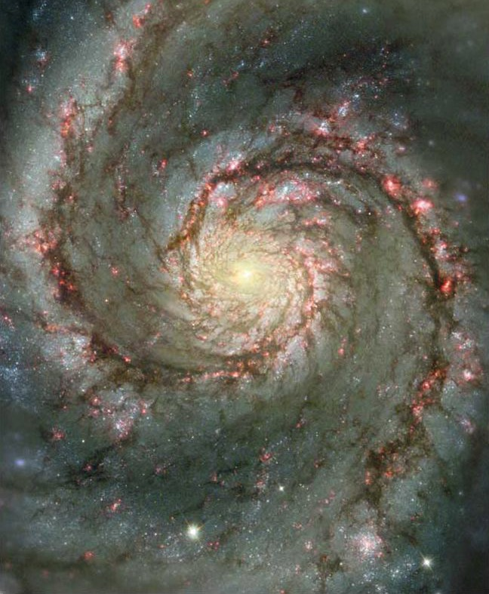
19
©2003 TBBMI
7.5.03a.

Slide 21
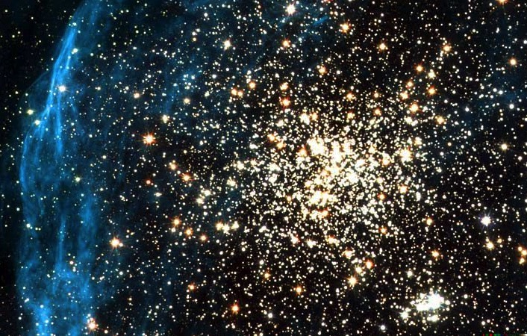
20
©2003 TBBMI
7.5.03a.

Slide 22
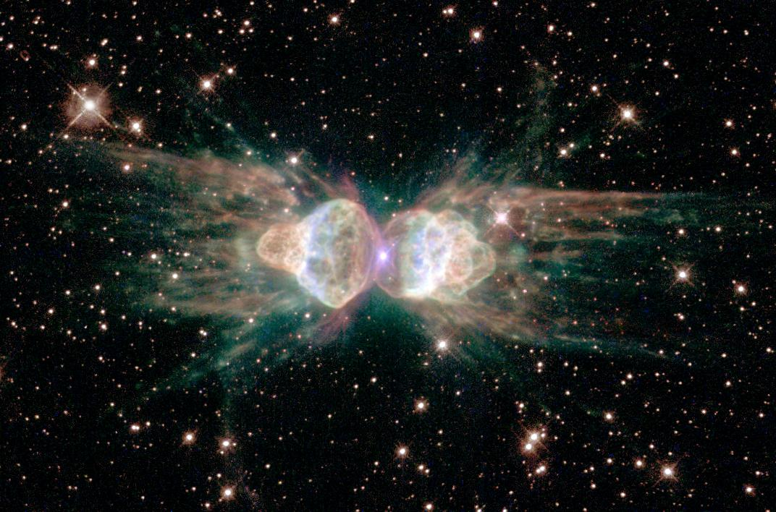
21
©2003 TBBMI
7.5.03a.

Slide 23
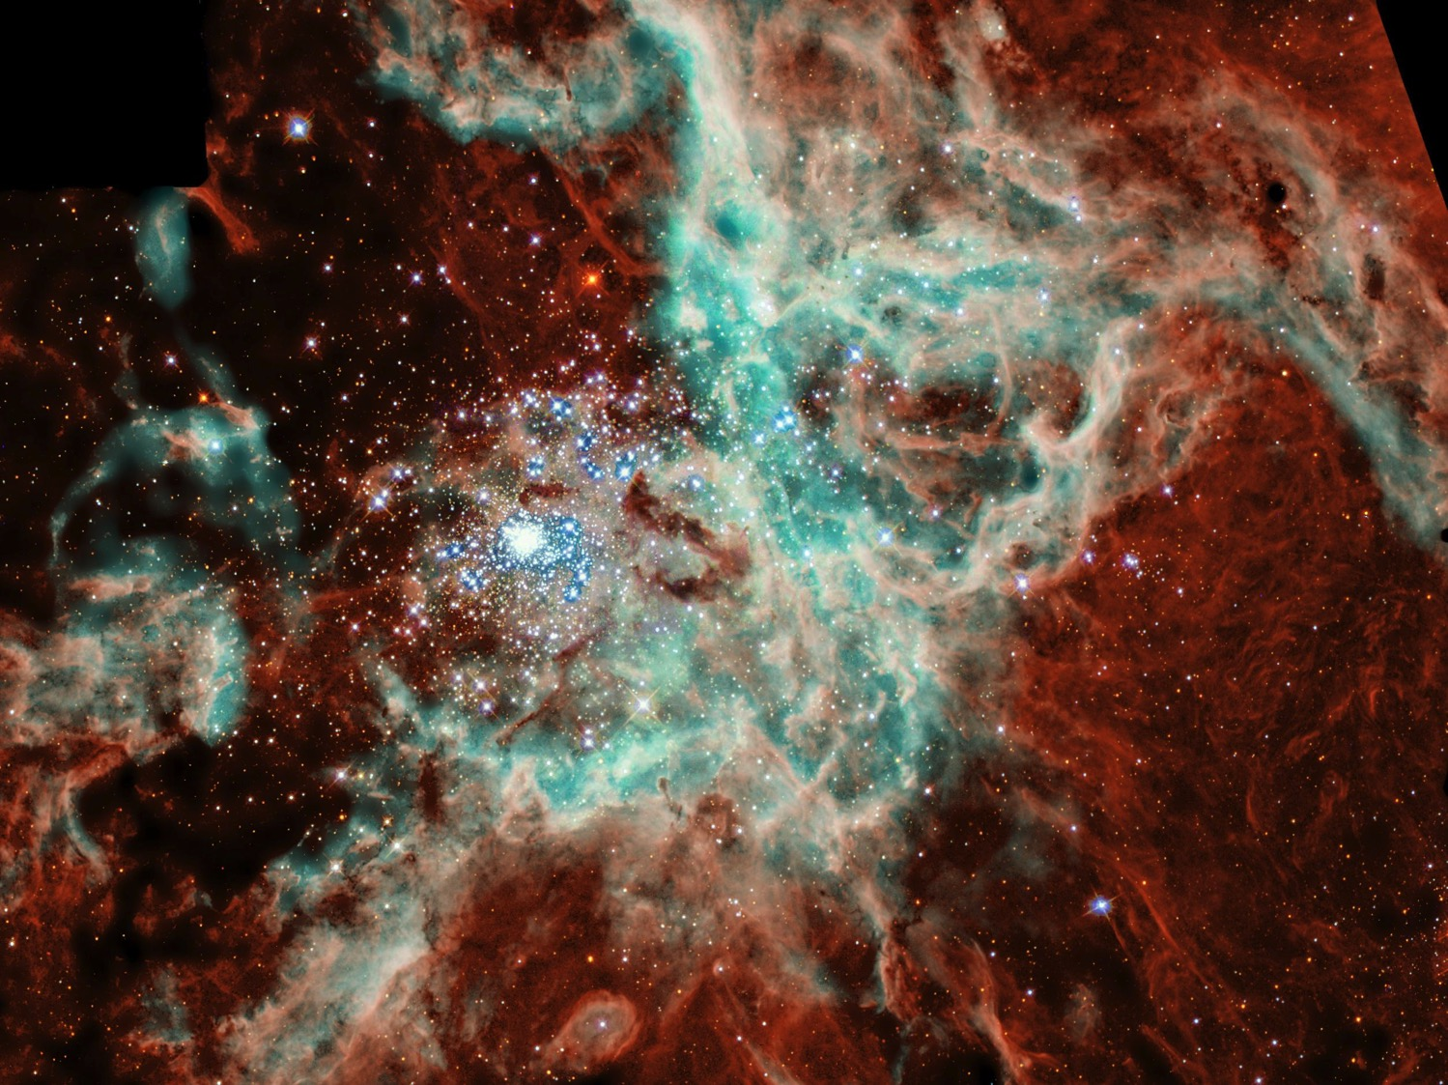
22
©2003 TBBMI
7.5.03a.

Slide 24
ယောဘ ၃၈:၄-၁၈
CREATION
ကမ္ဘာမြေကြီး
ဖန်ဆင်းချိန်က
သင်ဘယ်မှာလဲ။
23
1
©2003 TBBMI
7.5.03a.

Slide 25
ကမ္ဘာဦးကျမ်း ၁-၁၁
ကမ္ဘဦးကျမ်း ၃း၁၅
သင်နှင့် မိန်းမကို၄င်း။ သင်၏အမျိုးအနွယ်နှင့် မိန်းမအမျိုးအနွယ်ကို၄င်း။ ငါသည် ရန်ငြိုးဖွဲ့စေမည်၊ သူသည် သင့် ခေါင်းကိုကြိတ်လိမ့်မည်၊ သင်သည် သူ၏ဖနောင့်ကို ကြိတ်လိမ့်မည် ဟု မိန့်တော်မူ.၏၊
ရောမ ၁၆း၂ဝ (မှတ်စု) မိန်းမမျိုးနွယ်သည်စာတန်၏
ခေါင်းကိုအမှန်တကယ်ကြိတ်
လိမ့်မည်။ ထိုဂတိတော်သည်ယေရှုခရစ်
တော်၏လက်ဝါးကပ်တိုင်အား
ဖြင့်ပြည့်စုံခဲ့ပါသည်။
အစပြုခြင်း
(သမိုင်းကြောင်း မစမီက)
CREATION
အဦးဆုံးလူ
(ပြီးပြည့်စုံခြင်း)
tpjyKjcif;
အဦးဆုံးလူအပြစ်
(ဘုရား၏ စံမှကျဆင်းခြင်း)
ABRAHAM
7 rsdK;
အဦးဆုံး သတင်းကောင်း
(ကယ်တင်ရှင်)
အဦးဆုံး မိသားစု
(စိတ်နေစိတ်ထားကွာခြားမှု)
အဦးဆုံး လူသတ်မှု
(အပြစ်၏ ကျေးကျွန်)
ရေလွှမ်းမိုးခြင်း၊ သက်တံ့
(အဖြစ်အပျက် ၁ - နောဧ)
ရဲတိုက်
(အဖြစ်အပျက် ၂ - ဗာဗုလုန်)
Handbook pg. 42-45
24
10

Slide 26
ကမ္ဘာဦးကျမ်း ၁-၁၁
7
အကျဉ်းချုပ် ဖန်ဆင်းခြင်းမှတ်တမ်းသည် လူကိုဖန်ဆင်းခြင်းနှင့်. အပြစ်၏နောက်ဆက်တွဲ အကျိုးဆက်များကိုမှတ်တမ်းတင်ထားပါသည်။ ထိုမှတ်တမ်းထဲတွင် အဖဘုရား၏ရွေးနုတ်ခြင်းအကြံအစည်၊ မူလအခြေအခြေအနေမှန်ဖြစ်သော ဘုရားသခင်နှင့်ပြန်လည် မိသဟာယဖွဲ့ခြင်း လည်းပါဝင်ပါသည်။ ဘုရားသခင်ထံပြန်လာခြင်းသည်သမ္မာကျမ်း၏ အဓိက ပင်တိုင်အကြောင်းရင်းဖြစ်ပါသည်။
Handbook pg. 17-19
25

Slide 27

ကမ္ဘာဦးကျမ်း ၁-၁၁
7
ဖန်ဆင်းခြင်း
မင်းမဲ့
လူသား
ဖန်ဆင်းခြင်း
အပြစ်
မိသားစု
(1000 B.C.)
သတင်းကောင်း
မင်းစံ
DC
လူသတ်မှု
သက်တံ့U
ဖြစ်စဉ် ၃ ရပ်
အာဗြဟံ/
(2000 B.C.)
&Jwdkuf}uD;/
NC
C 7 S J
AC
ဖမ်းဆီး
7 = 4 + 3
ယောသပ်
ပုဂ္ဂိုလ် ၄ ဦး
မောရှေ
(1500 B.C.)
(500 B.C.)
ဆိတ်ငြိမ်
ဆိတ်ငြိမ်
S
LC
ယေရှု
ယေရှု
ယောရှု
Handbook pg. 17-19
26

Slide 28


တရားဟောခြင်း အတတ်ပညာ• BibleStudyDownloads.org
အခမဲ့အဘို့ဤတင်ပြချက်
Notes:
Preaching (pr)
Homiletics

Slide 29
Black

